Slide 1
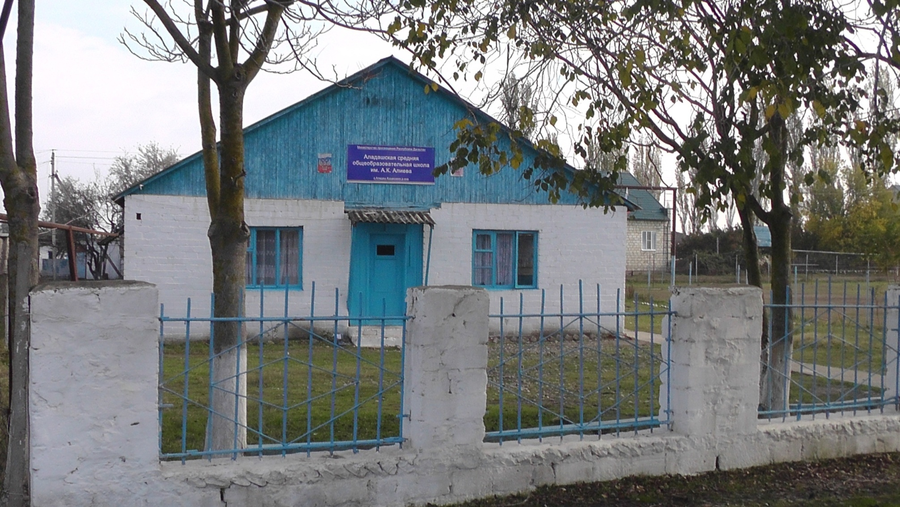
Паспорт объекта Министерство образования и науки Республики Дагестан МКОУ «Аладашская СОШ-детский сад им.Героя Советского Союза А.К.Алиева» Курахского района

Slide 2
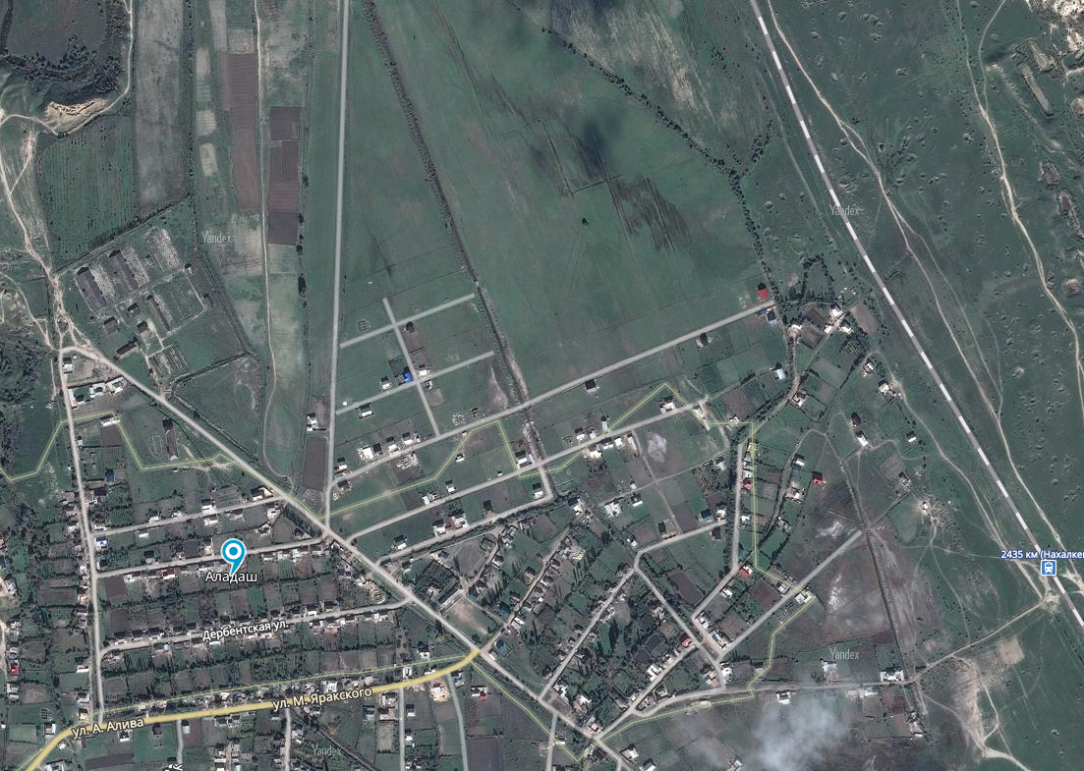
Карта села
МКОУ «Аладашская СОШ-детский сад»
Курахского района РД
Руководитель Абдуллаев М.Р.

Slide 3
ОБЩАЯ ИНФОРМАЦИЯ
Дата послед. кап. ремонта | Количество этажей | Общ. выс., м. | Размер геометрич. здания | Общая площадь | Среднее количество нахождения детей/персонала в здании(чел) | Количество детей/персонала находящихся в здании круглосуточно | Количество выходов
- | 1 | 4,5 | 32х12 | 384 | 145 | 2 | 3
Форма собственности---____________ Основные направления деятельности--___ Вышестоящее ведомство--______
Близлежащие жилые дома честного фонда: каменные, находятся на расстоянии 35-55 метров от школы. От федеральной трассы М -29 до школьного здания дорога асфальтирована. На расстоянии 2 км от школы проходит железная дорога Ростов-Баку

Slide 4
МКОУ «Аладашская СОШ-д/сад»
ПЧ-5 ФГКУ «Отряд ФПС по РД» (5 км)
Районная больница г. Дербент (22 км.)
Участковая больница пос.Белиджи (9 км.)

Slide 5
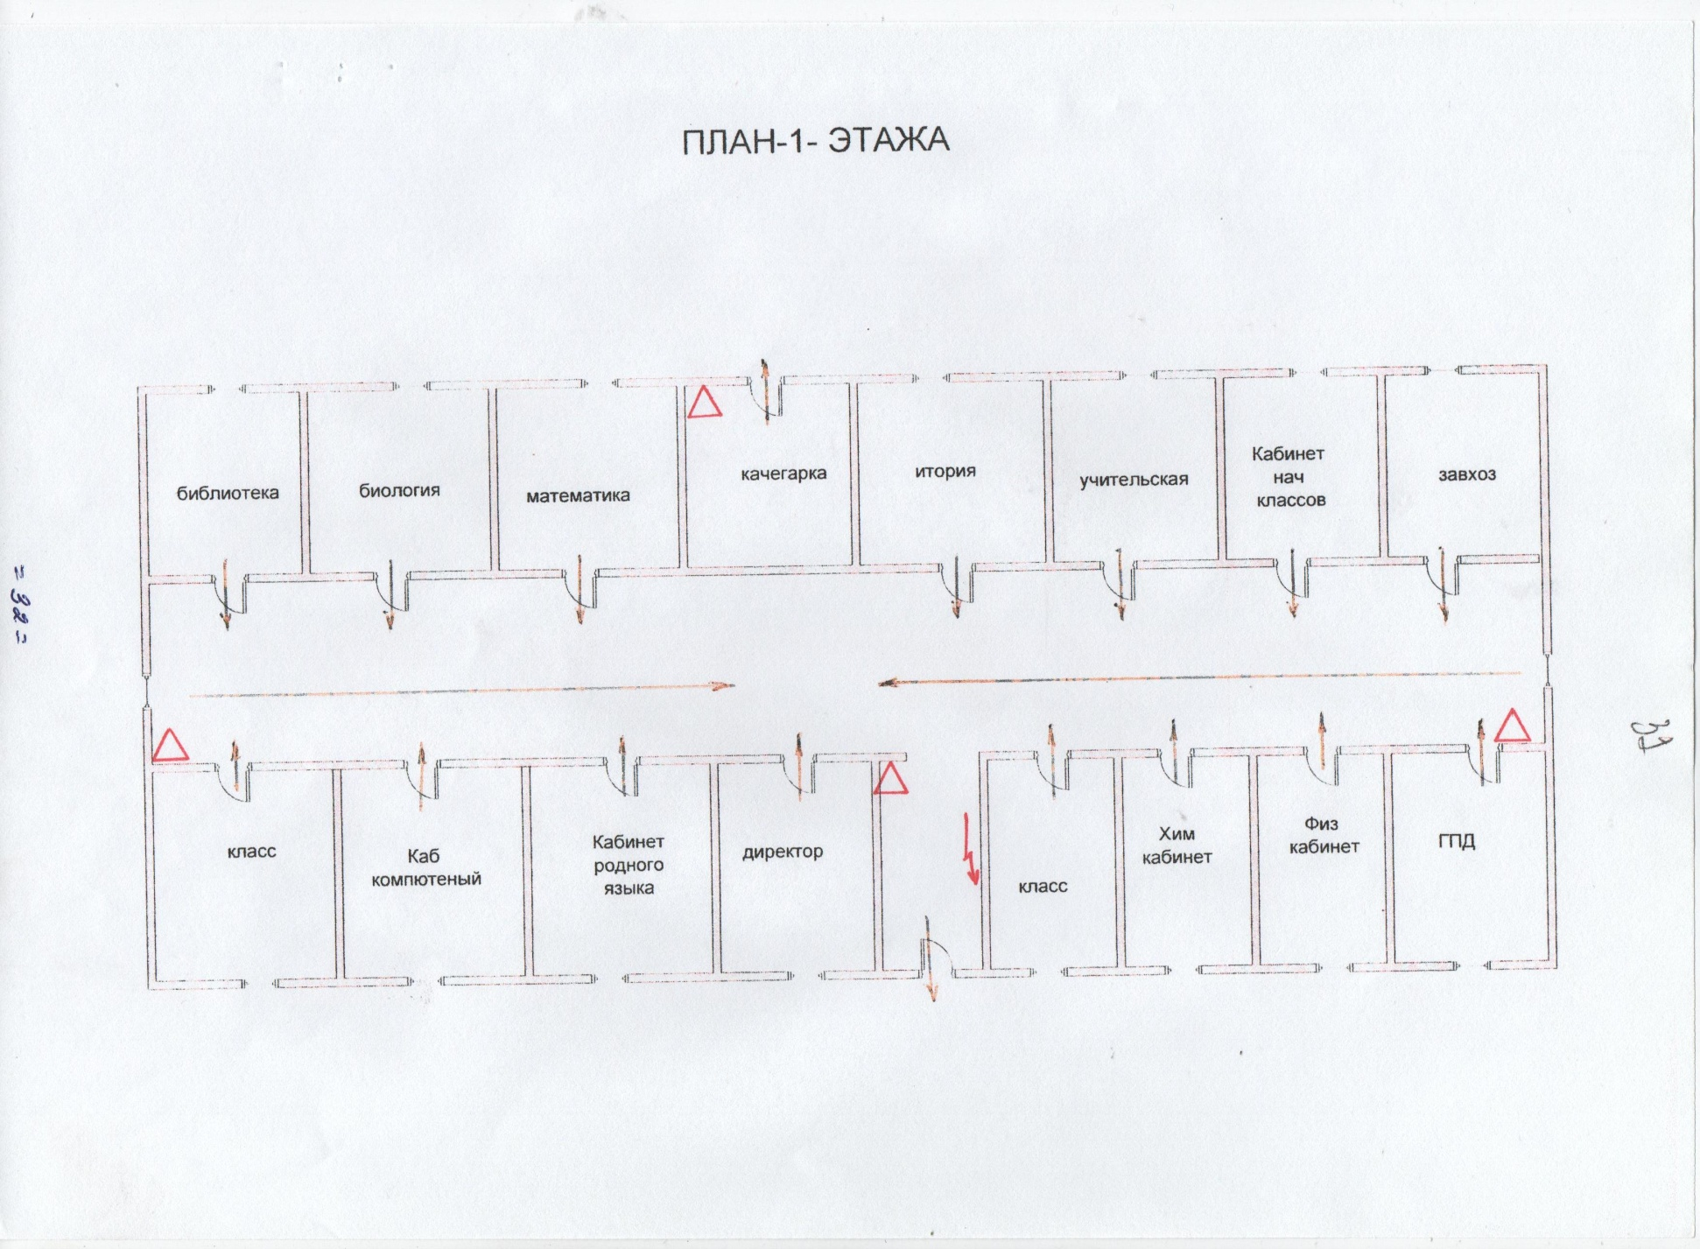

Slide 6
Оперативно-технические характеристики объекта
МКОУ «Аладашская СОШ-детский сад»
Курахского района Республики Дагестан
№ | Перечень показателей пожарно-технической характеристики объекта | Значение показателей пожарно-технической характеристики объекта
1 | Назначение здания | Прочие
2 | Степень огнестойкости здания | 2степень огнестойкости
3 3.1 3.2 | Количество находящихся людей в здании в дневное время в ночное время | детей 141 чел; больных – нет. Чел.-2; детей-0;
4 4.1 4.2 4.3 4.4 4.5 4.6 | Строительные и конструктивные особенности здания этажность общая высота размеры (геометрические) назначение подвала наличие чердака тех.этажа | 1 4,5 32х12 Нет Нет нет

Slide 7
5.1 5.1.1 5.1.2 5.1.3 5.1.4 5.1.5 | Строительные конструкции: Наружные стены Перегородки Перекрытия Кровля Лестничные клетки | Сборно- щитовая обложен силикатным кирпичом Сборно-щитевая Деревянные Шиферная по деревянной обрешетке нет
5.2 5.2.1 5.2.2 5.2.3 5.2.4 | Строительные материалы Перегородки Перекрытия Кровля Лестничные клетки | Сборно-щитевая Деревянные Шиферная по деревянной обрешетке нет

Slide 8
6 | Предел огнестойкости и вид противопожарных преград | нет
7 | Пути эвакуации | Дверные и оконные проемы
8 | Места отключения электроэнергии, вентиляции, дымоудаления | Электроэнергия от электощитовой у входа в кухню (на улице) Газ- у входа в котельную (на улице)
9 | Основные элементы опасности для людей при пожаре | Отравление СО и продуктами разложения, воздействие высокой температуры, обрушение конструкций.

Slide 9
10 10.1 10.2 10.3 10.4 | Противопожарное водоснабжение Количество пожарных водоемов, их емкость Тип соединения Требуемый расход воды на нужды пожаротушения Способы подачи воды | Нет - 14,8л/с
11 | Помещения с наличием взрывоопасных веществ и материалов | нет
12 12.1 12.2 | Наличие устройств автоматического пожаротушения и автоматической пожарной сигнализации Способ вывода сигнала о срабатывании систем противопожарной защиты в подразделение пожарной охраны Прямая телефонная связь с подразделением пожарной охраны для здания | Нет нет

Slide 10
13 13.1 | Охранная сигнализация в здании Кнопка (брелок) экстренного вызова милиции в здании | Нет
14 14.1 | Система оповещения и управления эвакуацией людей при пожаре в здании Тип системы оповещения и управления эвакуация людей при пожаре | Да
15 | Обеспеченность персонала здания учреждения средствами индивидуальной защиты органов дыхания | Нет

Slide 11
16 | Текущее состояние здания | Требует капитальный ремонт
17 | Капитальное ограждение территории здания | Металлический забор со всех сторон
18 | Наличие металлических входных дверей в здании | нет

Slide 12
19 | Физическая охрана здания или каждого корпуса (частное охранное предприятие или отдел вневедомственной охраны) Видеонаблюдение территории и помещений для здания | Имеется Отсутствует
20 | Состояние эвакуационных путей и выходов в здании | Соответствует
21 | Время прибытия ближайщего пожарного подразделения | 10 мин

